Slide 1
Índice
01
02
03
Función matemática
Disposición
Objeto

Slide 2

Función

Slide 3

Función
01
Función matemática
Es aquel que une determinadas frases para crear solo un comando

Slide 4
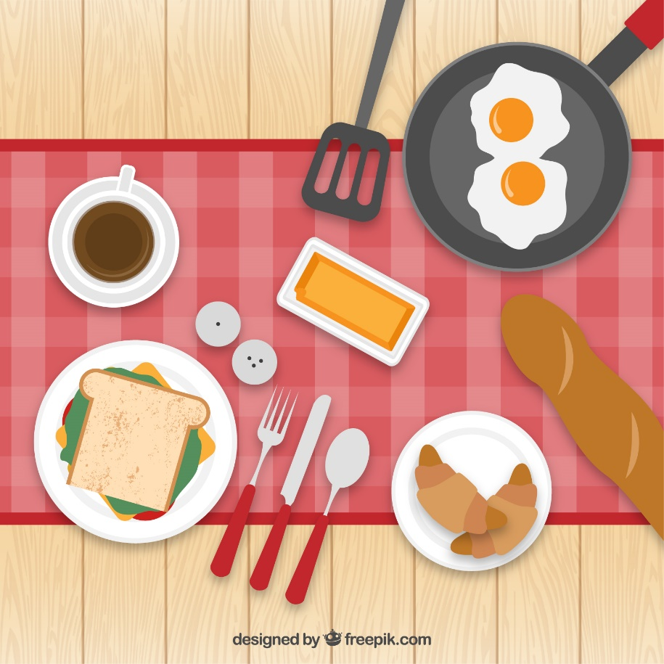
Función
01
Pensemos en el proceso de comer
Poner los cubiertos en la mesa
Traer el plato a la mesa
Sentarse en la silla
Comer algo con el tenedor

Slide 5
Función
01
Mencionar cada paso del proceso de comer sería difícil. Por ello, abreviamos el proceso y esos cuatro pasos entran en el proceso de comer
En Javascript, esta abreviación se conoce como función matemática

Slide 6
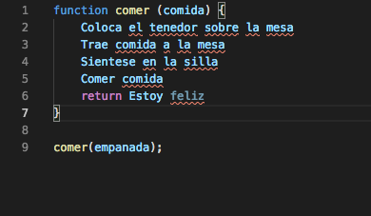
Función
01
La estructura de la función matemática
Function el nombre de la función matemática(parámetro) {
el contenido de la función matemática
return valor del retorno //}

Slide 7
Función
01
El nombre de la función matemática: indica el nombre de la función matemática. Se utiliza cuando tiene la función definida
Parámetro: al ejecutar la función, es la variable la cual recibe los datos necesarios
El contenido de la función matemática: es el contenido que se ejecuta cuando recibe(llama) la función
El valor del retorno: se ejecuta la función y es el valor que entrega

Slide 8
Función
01
Cómo ejecutar una función(comer)
Al escribir el nombre de la función y el parámetro dentro del paréntesis, se ejecuta la función
Por ejemplo, si se escribe dentro del paréntesis una comida que uno desea, ejecuta la función de comer esa comida

Slide 9
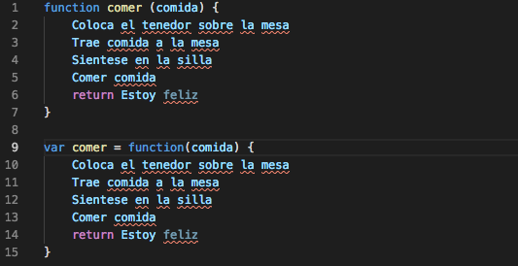
Función
Declarar la función
Function el nombre de la función(parámetro) {
{ El contenido de la función
El valor del retorno}
}
Expresar la función
Var el nombre de la función = function(parámetro) {
{ El contenido de la función
El valor del retorno}
}
01

Slide 10
Disposición

Slide 11
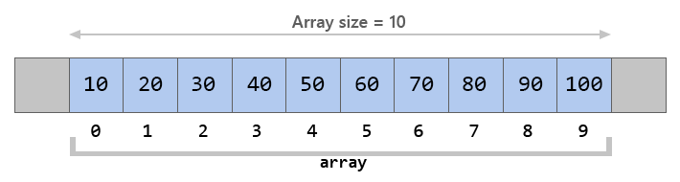
Disposición
02
Disposición
La disposición es un tipo de datos que gestiona encerrando los datos relacionados
Con el uso de la disposición, se puede gestionar los datos de manera eficaz

Slide 12

Disposición
02
Declaracion de la disposición
var disposición = [10,20,30,40,50,60,70,80,90,100]
Al usar los corchetes, se genera la declaración de la disposición
Los datos internos se llaman elementos y se distinguen entre sí utilizando la coma

Slide 13
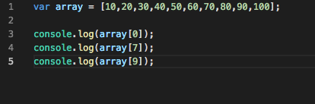

Disposición
02
Acercar al elemento de la disposición interna
La manera de acceder a cada elemento de la disposición es la siguiente
Detrás del nombre de la disposición, ponga corchetes y entre los corchetes, escriban números.
Puede aproximarse solo a los elementos que están en la posición de los números de la disposición interna
Los números que pueden ingresar a los cochetes son de 0 a menos 1

Slide 14
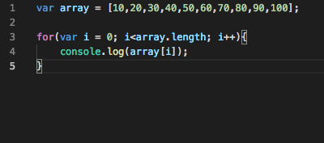
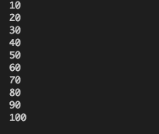
Disposición
02
Uso de la disposición y la estructura repetitva(iteración)

Slide 15
Objeto

Slide 16
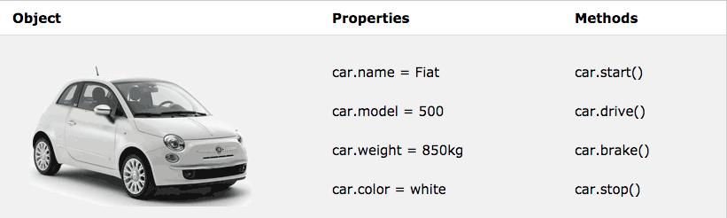
Objeto
03
Objeto
El carro es un objeto en la vida real
El carro tiene propiedades tales como el color y el peso, además cuenta con los métodos de correr, parar, entre otros

Slide 17
Objeto
03
Cada carro tiene cierto nombre, modelo, peso y color, sin embargo su valor numérico es diferente
Cada carro puede avanzar y parar, pero su función es diferente

Slide 18
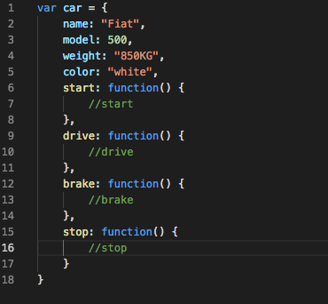
Objeto
03

Slide 19
Objeto
03
Elaborar un objeto
var car = { name: ”Fiat”, model: 500 };
Se encierra el objeto con las llaves
El objeto está conformado por (key/llave: valor)

Slide 20
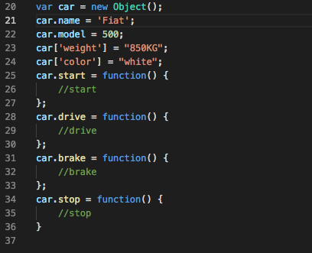
Objeto
03
Hay otras maneras de elaborar objetos
var car = new Object();
car.name = ‘Fiat’;
car[‘weight’] = ‘850KG’;
Acercarse a los elementos del objeto
Puede acercarse a car[‘color’] o car.color

Slide 21
Practice
Do it Ourselves!

